Slide 1
유럽문화학과
Department of European Cultural Studies
안녕하세요!
Bonjour!(봉주르!)
Guten Tag!(구텐 탁!)
здравствуйте!(즈드라스트부이쩨!)

Slide 2
학과소개

Slide 3
유럽문화학과 목적 및 목표
유럽문화학과는 여러분을 유럽문화의 감성 및 지성을 갖춘 유럽문화전문가 및 세계시민으로 양성합니다.
여러분은
- 유럽 문화예술, 지역, 역사, 경제 등에 대한 통합적 지식을 배워요.
- 유럽 언어(프랑스어, 독일어, 러시아어)를 구사할 수 있어요.
- 유럽 개별국가 문화의 특수성을 이해할 수 있어요.
- 현지 체류학기제를 통해 언어와 문화를 직접 체험할 수 있어요.
- 취업역량을 개발하여 강소기업에 우선 취업할 수 있어요.

Slide 4













입학에서 졸업까지 지도교수 및 산학교수 케어(Care&Leading System)
전공, 교양, 진로 기초단계
전공, 교양, 진로 심화단계
입학
1학년
(기초강의이수)
APLO
트랙선정
2학년
(기초강의
이수)
전공
상담
3학년
(심화강의이수)
4학년
(심화강의이수)
졸업
취업
DU HEART 상담
APLO진로코치
멘토링 프로그램 운영
신입생
1,2학년
3,4학년
전공학생
전문가
프로그램
졸업취업
생활상담
진로코칭
학습지도
사제지간
APLO트랙상담
멘토링

Slide 6
비교과프로그램 운영
외국어자격증 준비반
Native Speaker가 진행하는 프랑스어, 독일어 회화반
영어 프리토킹 반

Slide 7
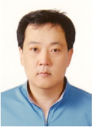
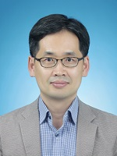
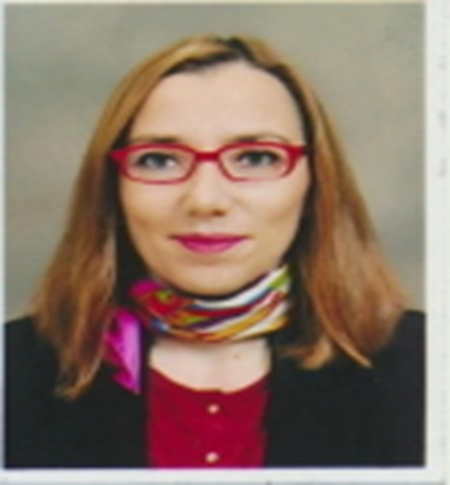
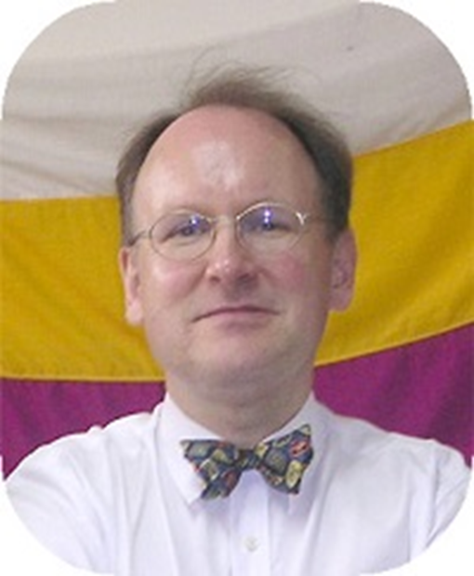
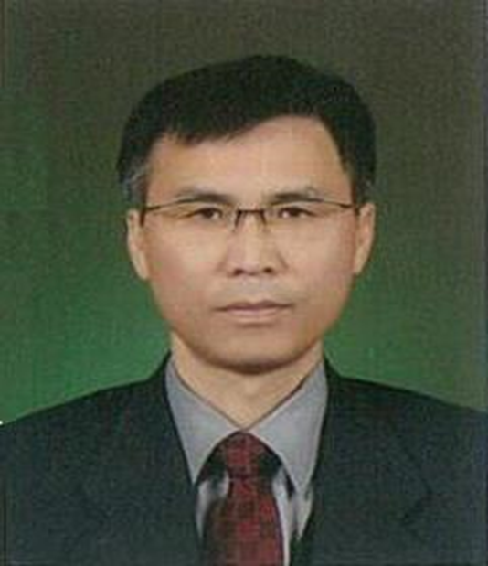
유럽문화학과 교수진
이규환
서요성
베로니크
엘리아스
프리트헬름
베르툴리스
서연용
연구실: 인문대3호관 3409 전화: 053-850-6073
연구실: 인문대3호관 3307 전화: 053-850-6036
연구실: 인문대3호관 3304 전화: 053-850-6033
연구실: 인문대3호관 3304 전화: 053-850-6033
연구실: 인문대1호관
1405 전화: 053-850-4508

Slide 8
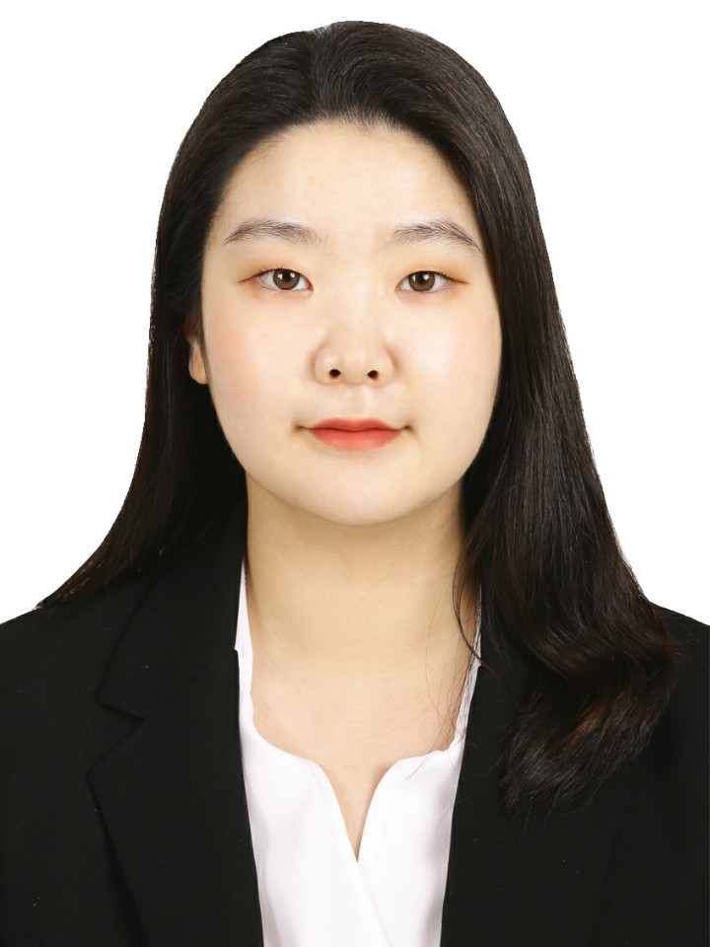
유럽문화학과 조교
이름: 오휘정
사무실: 인문대 3호관 1층
전화: 053-850-6040
팩스: 053-850-6049
주소: 경북 경산시 진량읍 대구대로201 대구대학교 인문대학 1호관 1313호

Slide 16
입학(3월2일) 까지 독서 및 유럽언어/지역 공부
1. 독서 목록
1) 작가: 에리히 프롬 Erich Fromm 책 이름: 자유로부터의 도피(김석희 옮김, 휴머니스트 출판사)
추천이유: 자아 찾기 I
2) 작가: 호메로스 Homeros 책 이름: 오뒷세이아(천병희 옮김, 숲 출판사)
추천이유: 자아 찾기 II
3) 작가: 아리스토텔레스 Aristoteles 책 이름: 시학(천병희 옮김, 문예 출판사)
추천이유: 좋은 글쓰기 매뉴얼
4) 작가: 이대식
책 이름: 줌 인 러시아 1 추천이유: 러시아의 역사
5) 작가: 이대식
책 이름: 줌 인 러시아 2
추천이유: 러시아의 도시

Slide 17
2. 유럽 언어와 문화를 미리 공부할 수 있는 사이트
1) 프랑스어와 문화: https://tv.naver.com/frenchcast
2) 독일어와 문화: 시원스쿨 독일어 시리즈 (정유진 진행)
https://www.youtube.com/watch?v=RfrCjoQp-RE
3) 러시아문화 에다 러시아
https://www.youtube.com/watch?v=lSSQ73wb3M0

